Slide 1
Digitálne PR pre

Slide 2
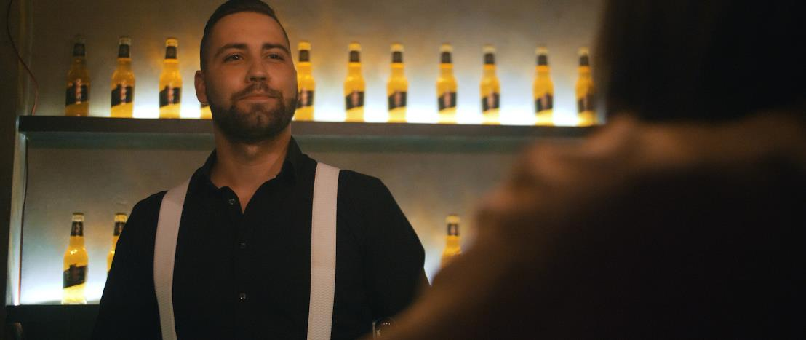
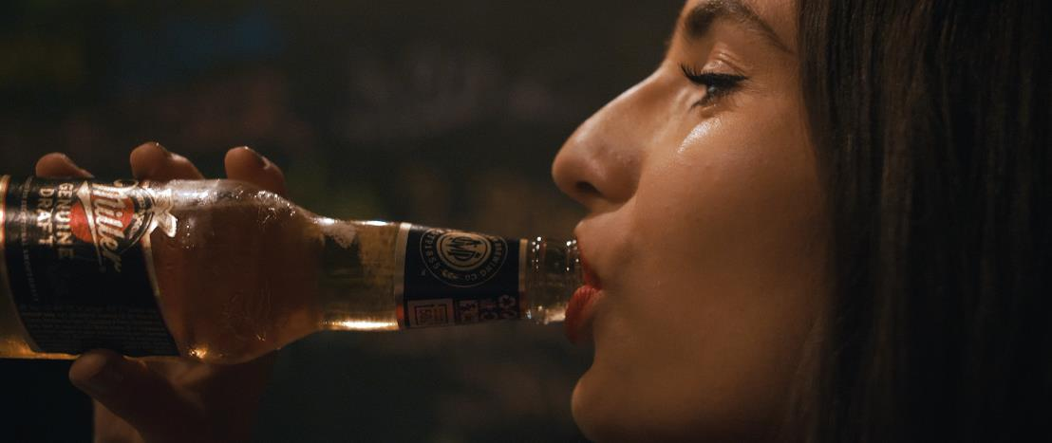
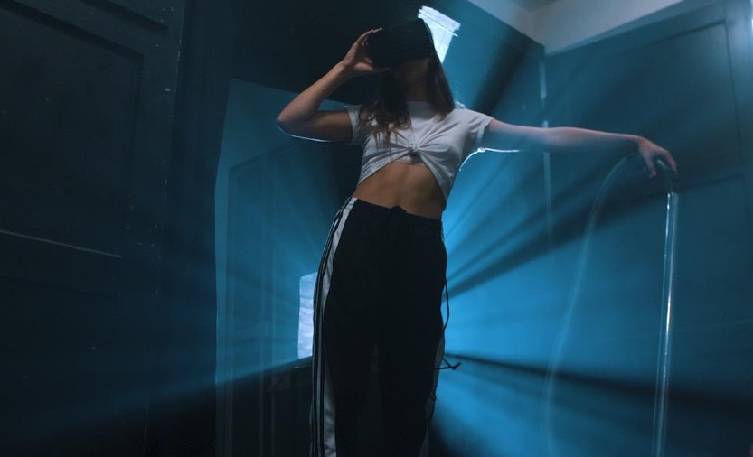
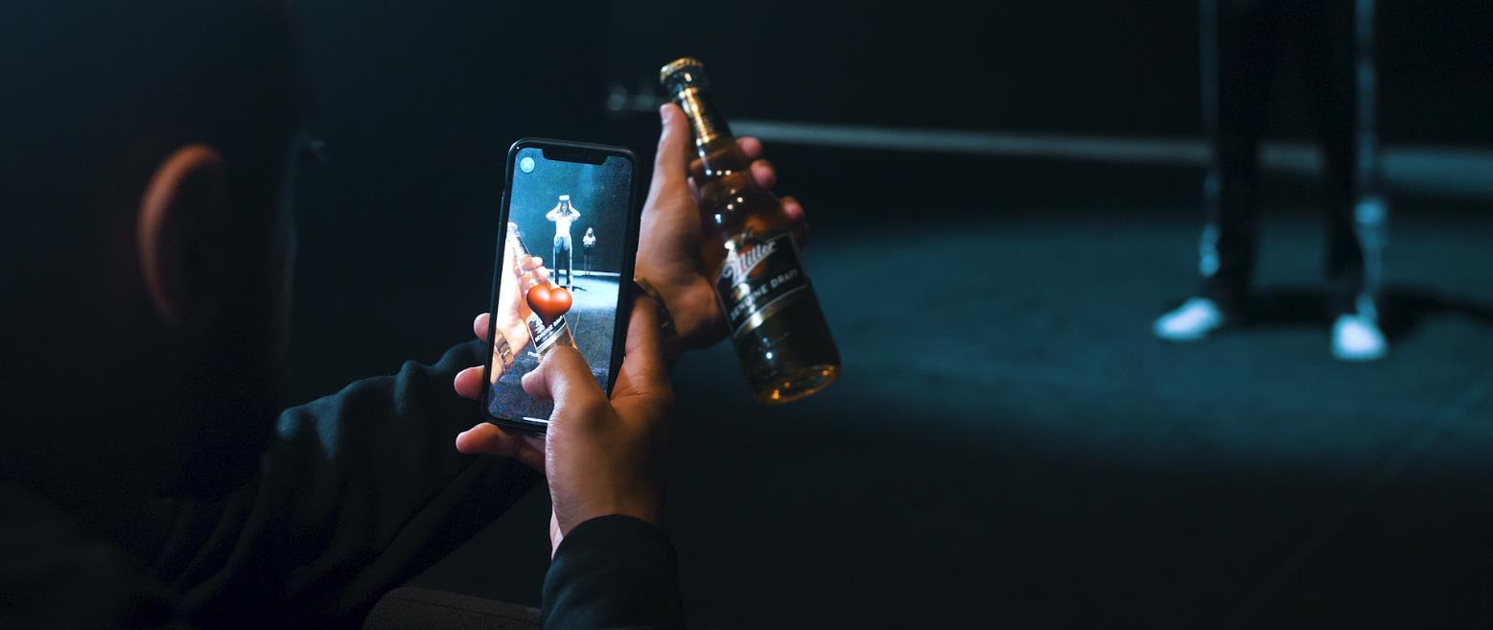
SPOJENIE HUDBY, ZNAČKY A AUGMENTED REALITY

Slide 3
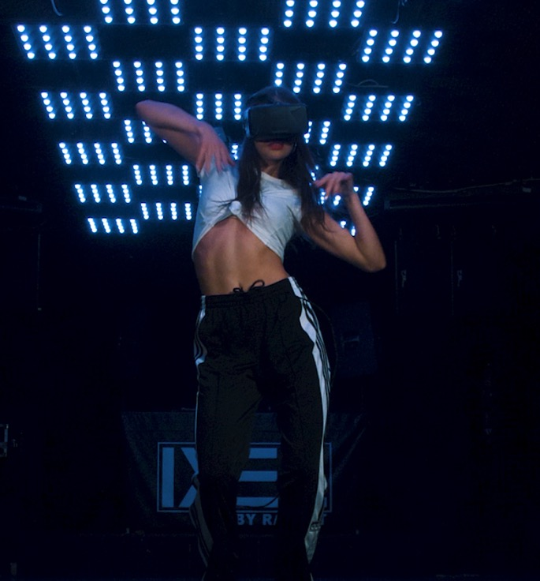
Cieľ
spojiť značku s tanečnou hudbou, trendy osobnosťou a technologickou vychytávkou
podporiť imidž a vizibilitu brandu
vzbudiť záujem o produkt a jeho kúpu

Slide 4
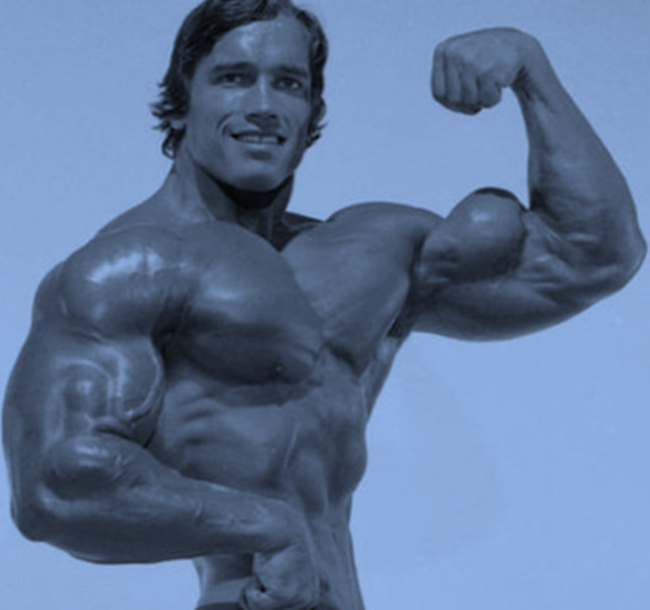
ARNIE

Slide 5
ARnie môže byť pre značku atraktívnym a trendy marketingovým nástrojom, ktorý zábavnou formou zviditeľní komunikačné posolstvá a produkt
prepojenie brandu a produktu v ARnie originálnym spôsobom podporuje dopyt po produkte a pozitívne vnímanie

Slide 6
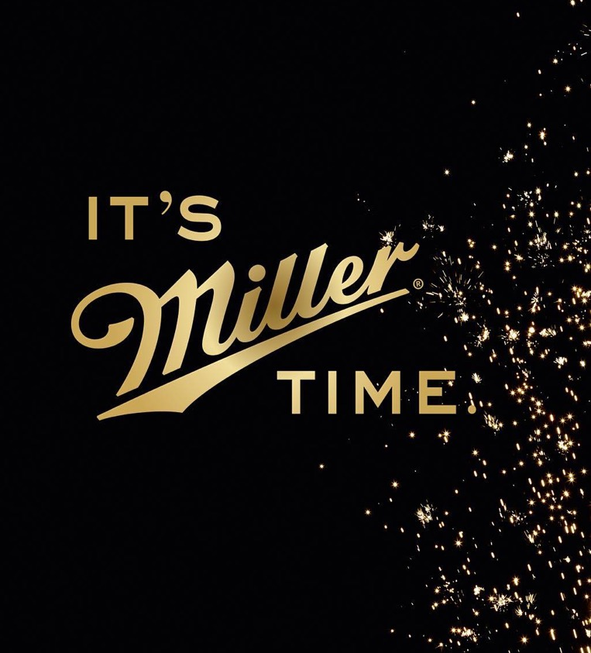
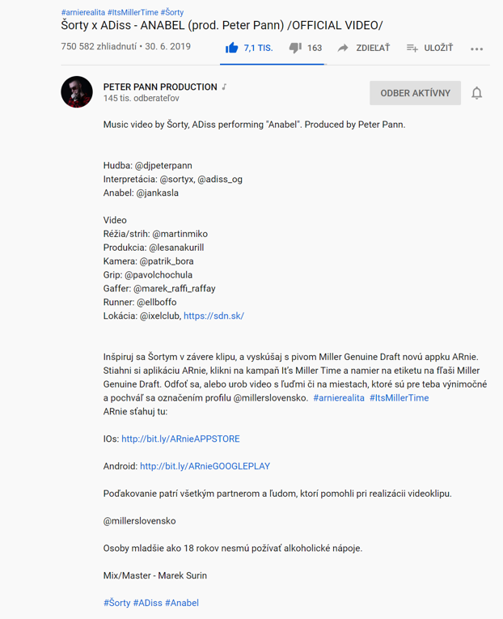

Slide 7
KLIP A PRODUCT PLACEMENT

Slide 8
Klip „Anabel“

Slide 10
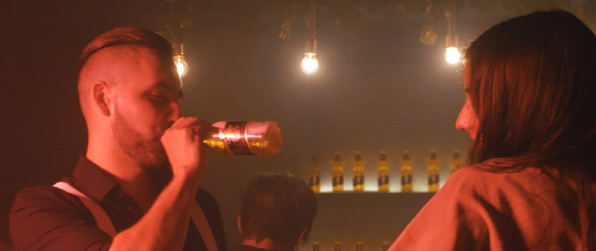
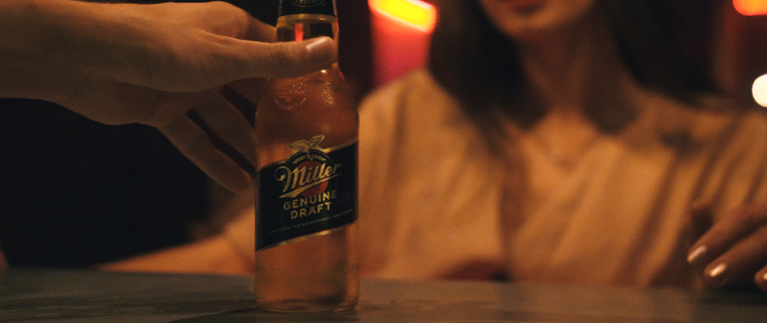

Slide 11
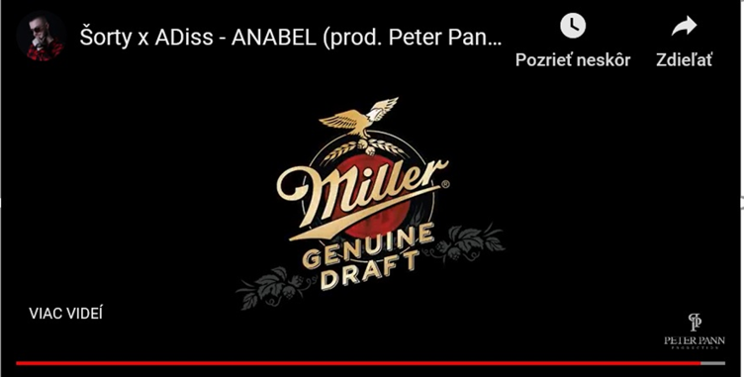

Slide 12
Výsledky
YOUTUBE
Počet videní (júl 2019): 321 100
Umiestnenie trendy YT: 2.miesto
Klip "Anabel" sa umiestnil v 1 trendoch v Slovakia Top 40 Chart na popnable.com
CROSS PROMO INSTAGRAM: do 400 000 impresií
Počet videní (za 6 mesiacov): 750 107
.

Slide 13
HUDOBNÉ PR

Slide 14
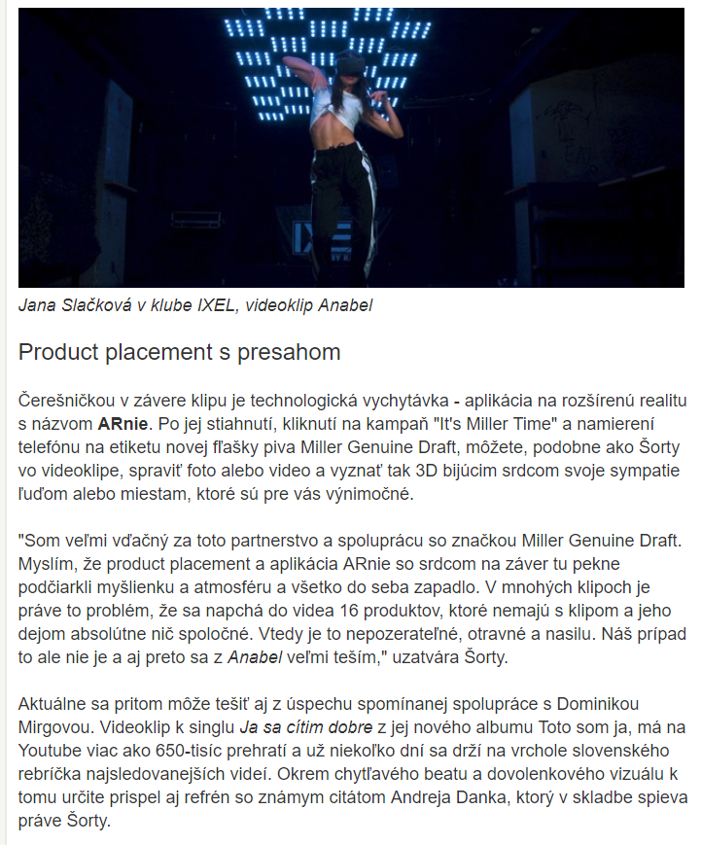
Výsledky
.
PR výstupy
5 dní = 15 výstupov
AVE: 12 801€
REACH: 5 700 000

Slide 15
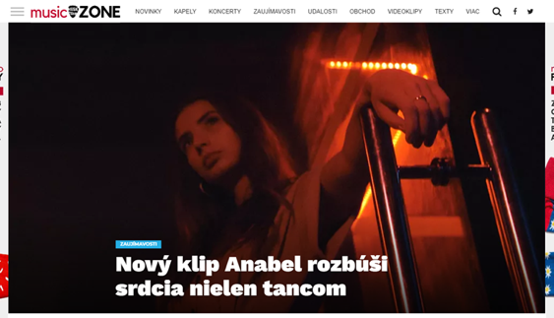
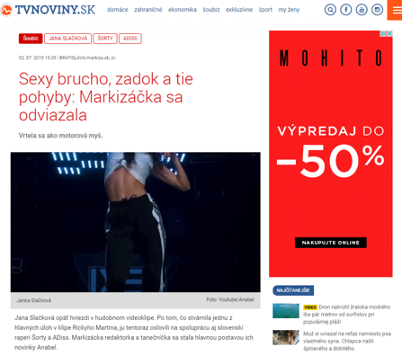
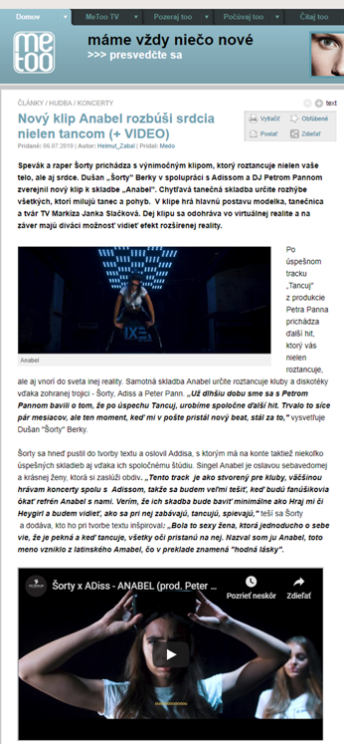
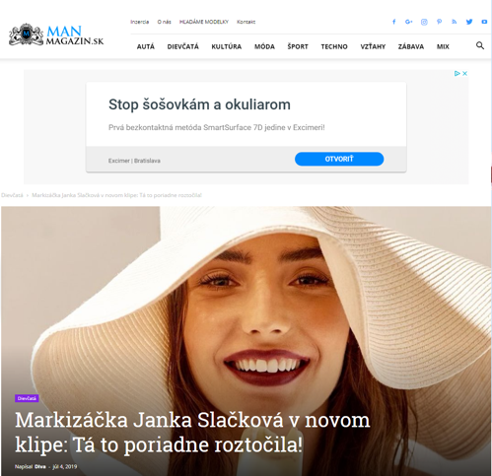
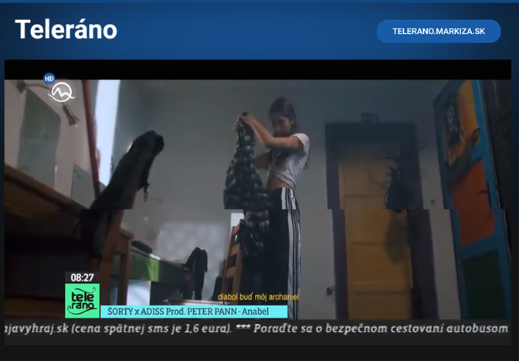

Slide 16
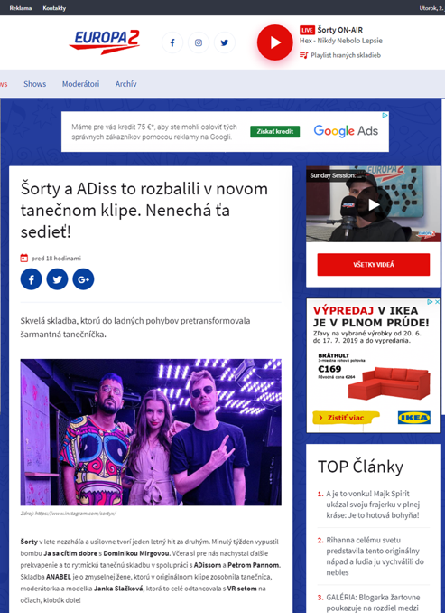
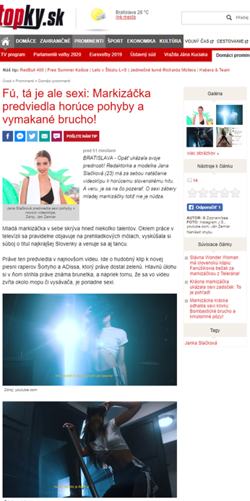
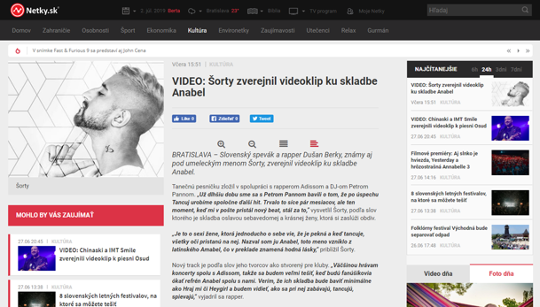

Slide 17
CROSS PROMO

Slide 18
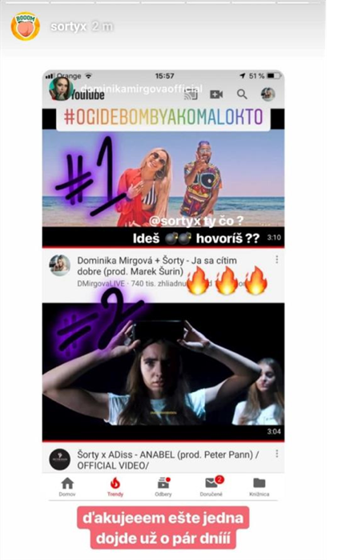
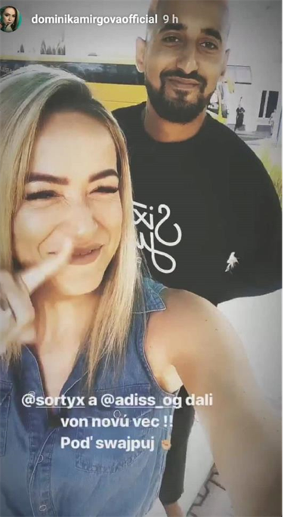
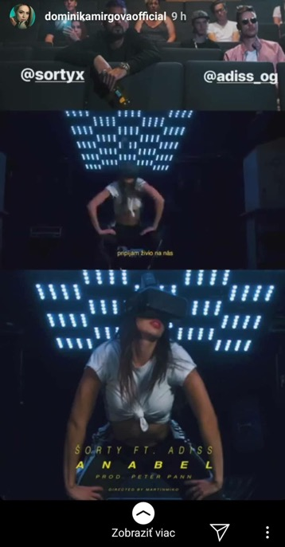
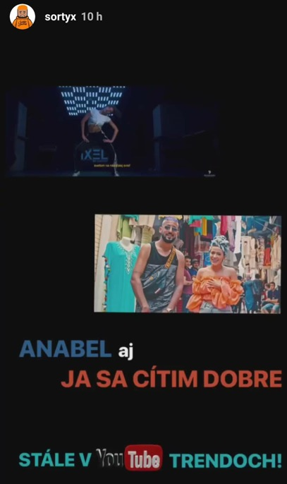

Slide 19
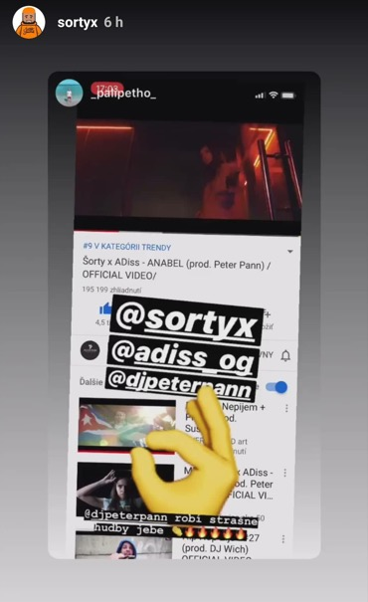
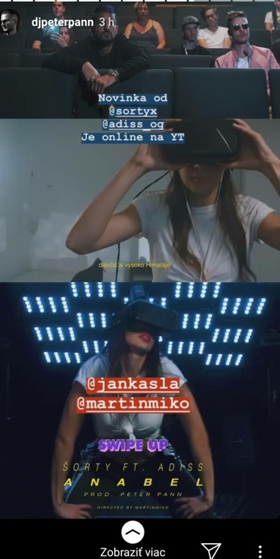
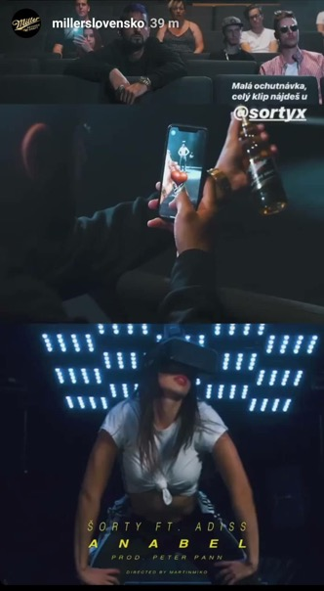
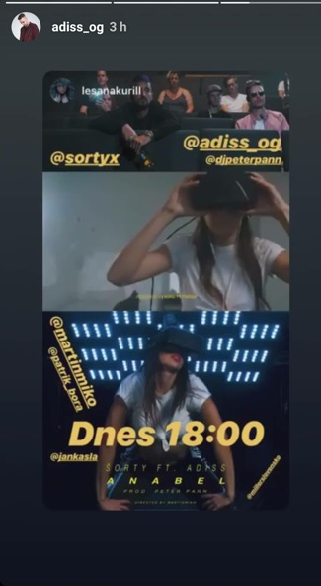
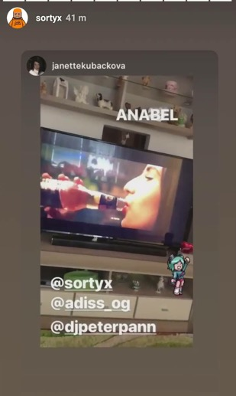

Slide 20
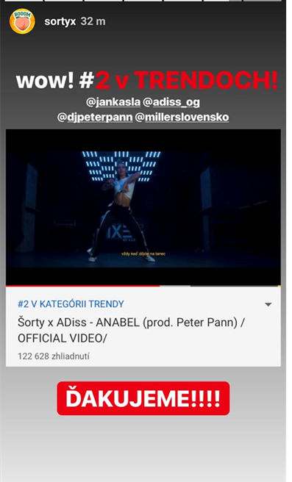
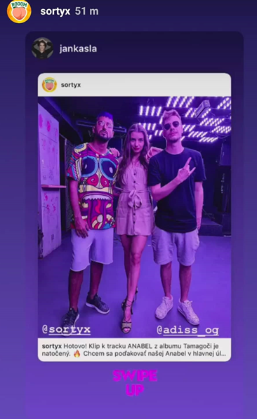
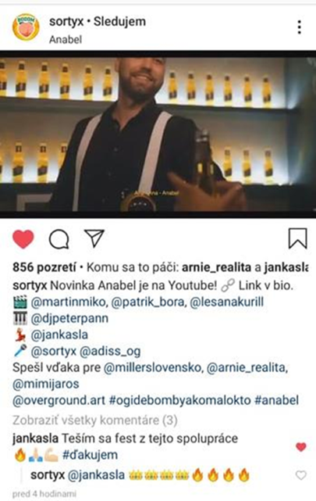

Slide 21
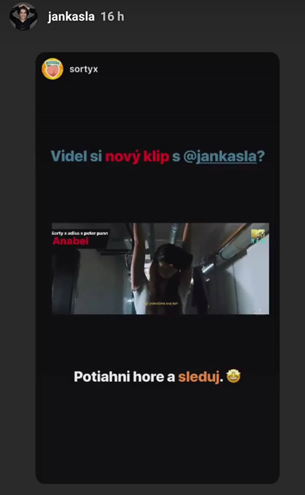
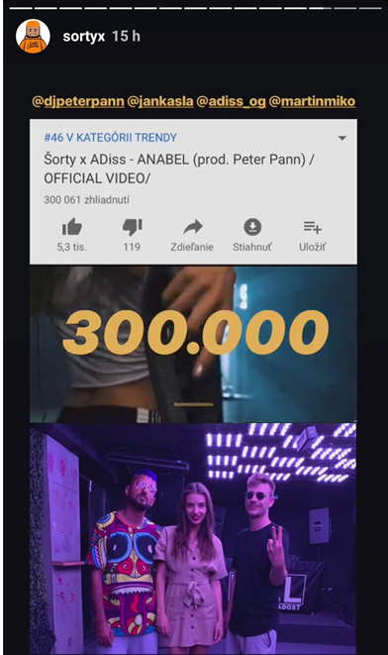
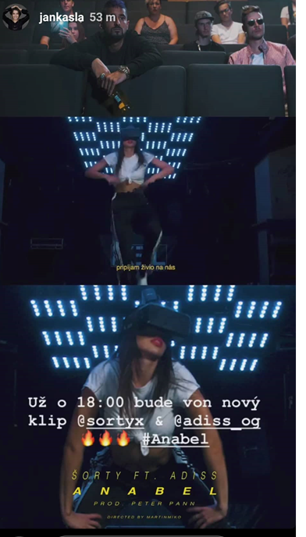

Slide 22
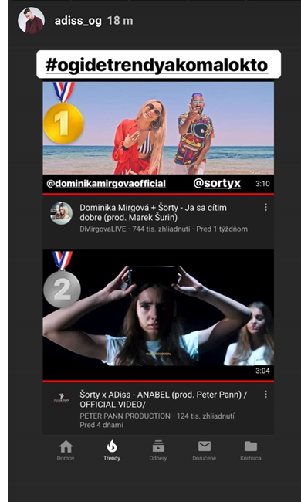
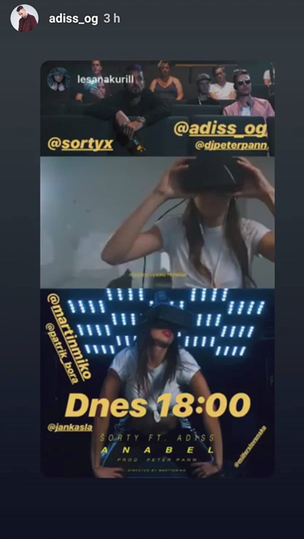
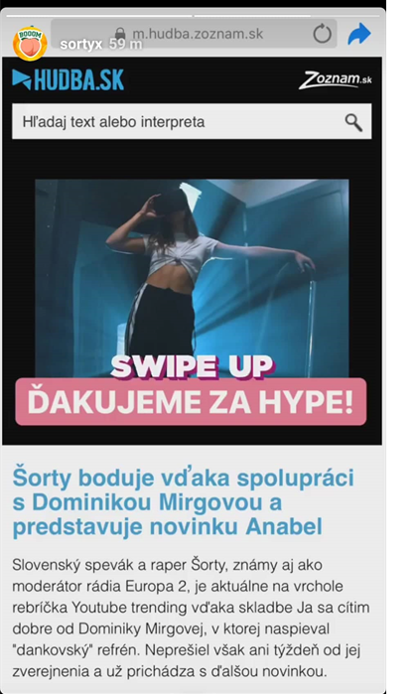

Slide 23
Ďakujeme za pozornosť!
Miroslava Jarošová
Senior PR consultant
Tel.: +421 948 215 212
Email: miroslava.jarosova@prkonektor.sk
PR.Konektor Plynárenská 3D 821 09 Bratislava
www.prkonektor.sk

